Slide 1
データの活用①
情報Ⅰ No.2２

Slide 2
第4章３節 データの活用①
１．データの収集と整理 ２．数値データの分析

Slide 3
【ＴＲＹ】 調べてみよう
日本一○○を食べる都道府県はどこか調べよう
（例）日本一ラーメンを食べる都道府県はどこ？
○○に入れる 食べ物
ランキング １～３位
なぜ多いのか その理由は
ここは自分で
食べ物を考える
調べてもいいし
考えてもいい

Slide 4
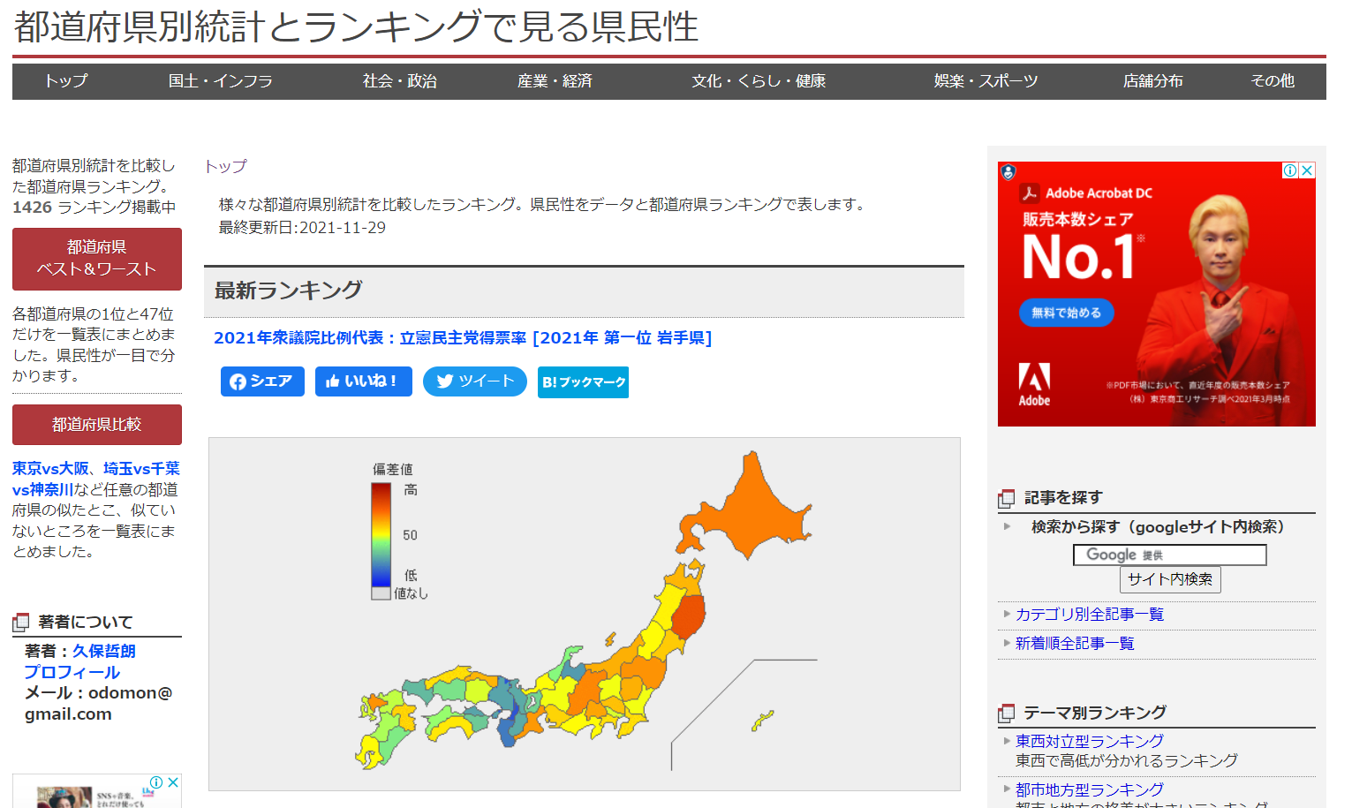
「とどラン」とは （https://todo-ran.com/）
・さまざまなデータ（国土・インフラ、社会・政治、文化・暮らし・健康、娯楽・スポーツ、店舗分布、その他）について、都道府県別のデータを公開しているWebサイト
（https://todo-ran.com/）

Slide 5
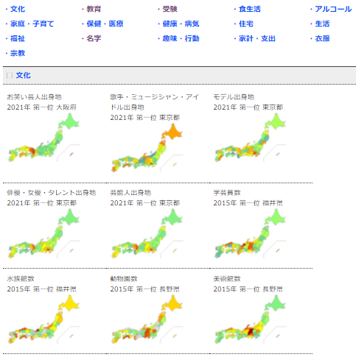
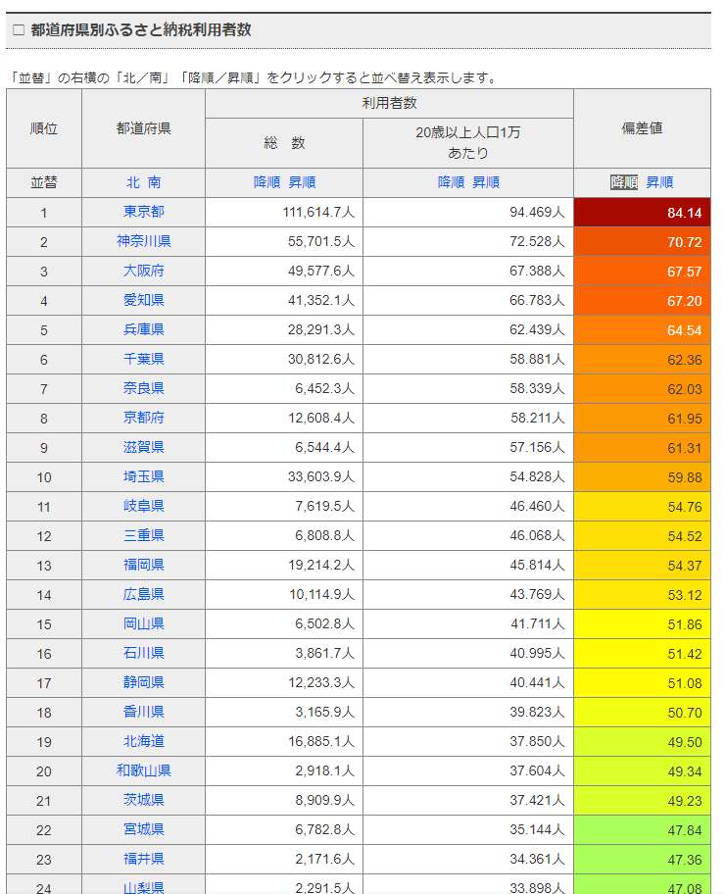
（https://todo-ran.com/）

Slide 6
実習１

Slide 7
◇手順１ ワークシートに記入する
とどらん」のデータから、自分が「なぜそうなるのか」と興味を持ったデータを3つ書きだそう

Slide 8
気になるデータから考えよう
（例）都道府県別の甲子園の勝利数のデータ
どんなデータと関係あるだろう？
予選が厳しいから → 高校数のデータ
たくさん練習できるから → 晴天日数のデータ
野球をする人が多いから → 競技人口のデータ
データ同士の関係（相関関係）をしらべれば関係があるかどうかがわかる

Slide 9
仮説を立てる

Slide 10
仮説を立てる①「仮説の例」
人口の多い都道府県ほど犯罪が多い
気温が高い都道府県ほどエアコンの普及率高い
地震の多い都道府県は人口が少ない
イチゴ生産が多い都道府県は消費量も多い
チョコレート消費量が多い都道府県ほど虫歯患者が多い
睡眠時間が長い都道府県ほど寿命は長い
～が増えると～も増える
or ～が増えると～は減る 関係のデータは？

Slide 11
仮説を立てる②気を付けること
当たり前のこと
（例）学校が多いところは教職員が多い
人口が多いところは警察官が多い
→10万人当たりの店数・人数にすれば
疑似相関＝因果関係がないのにあるように見える
相関に見える
アイスの売上が上がると
ビールの売上が上がる
気温の上昇
別の要因と相関がある

Slide 12
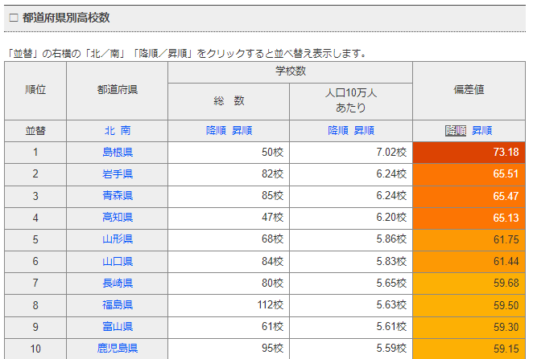
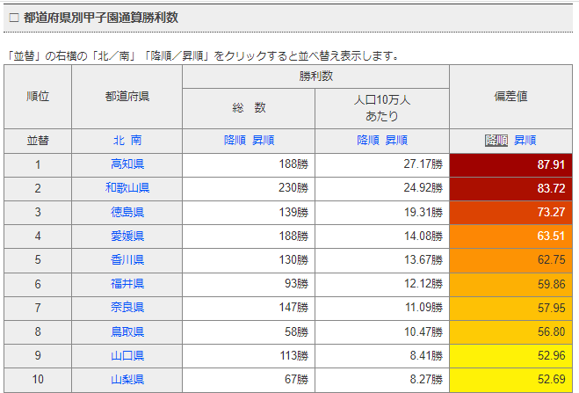
使えそうなデータを探す
（例）仮説：高校数が多い都道府県ほど甲子園の勝利数が多い
理由：予選での試合が多いはずだから強いはず
都道府県別高校数
通算甲子園勝利数
Notes:
生徒が関係がありそうと考えた例
・都道府県別警察官の人数と刑法犯認知件数
・都道府県別アイスクリームの消費量と年間平均気温

Slide 13
◇手順２ ワークシートに記入しよう
仮説 | ・高校数が多い都道府県ほど甲子園の勝利数が多い
 | ① | ②
使う データ | ・都道府県別高校数と都道府県別通算甲子園勝利数
 | ① | ②
理由 | ・都道府県予選で戦う回数が多いはずだから強いチームが残ってくるから
 | ① | ②
候補①と②の２つ仮説を考えよう

Slide 14
関係があるかどうか どうやって調べるのか？
計算する
相関関係＝2つの要素が関係しあっている
正の相関＝一方が増えるともう一方も増える
負の相関＝一方が増えるともう一方は減る
因果関係＝原因と結果の関係があること
（例）疑似相関＝因果関係がないのにあるように見える
考える
※注意：相関関係があるからと言って因果関係が
あるとは限らない。因果関係があるときは、必ず
相関関係はある。

Slide 15
実習２ 調べてみる

Slide 16
今日の作業の手順（分析準備）
①EXCELのワークシートを準備する
共有フォルダ→情報Ⅰ→Ｋ２Ａ→番号のファイルを開く
②「とどらん」のデータを準備する
目的のデータを表示→北から順に並べ→コピー
③ＥＸＣＥＬのシートにコピーする
データ①貼り付けに切替→右クリックして貼り付け
データ②貼り付けに切替→右クリックして貼り付け
④データを整える（値を数字だけにする）
「検索」→「置換」で不要な単位を入力し置換を実行
⑤「Sheet1」にデータをコピーする

Slide 17
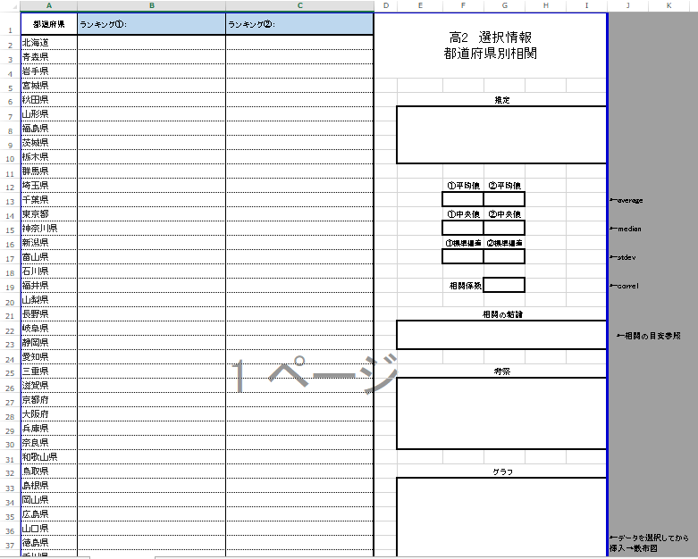
データを整える
①北からの順に整列
②不要な文字を置換
関数は
入力済み
（自動計算）
必要なデータを入力
（数値をコピーする）
散布図も
自動計算

Slide 18
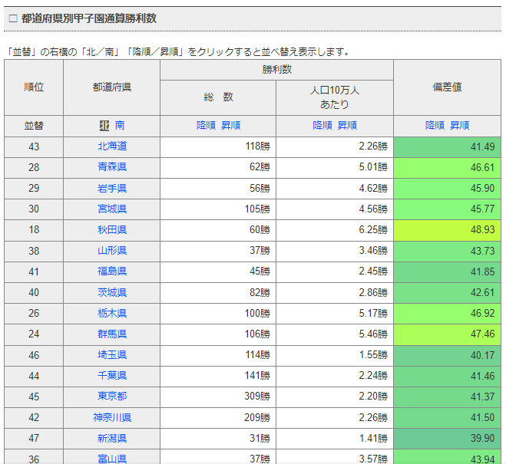
検証をする①「データのコピー」
検証 | ・「データ収集→整理→分析」を行う ・表計算ソフトを使って計算・作図する
（例）都道府県別の高校数、都道府県別の甲子園通算勝利数のデータを整理し、ワークシートにデータを入力する。
①ボタン一つで並び替えが可能
ここでは北から順に並べる
②表の「北海道の順位～沖縄の偏差
値まで選択してコピーする
③ワークシートのシートにコピーする。
④単位が入っているデータは「置換」
を使って数字のみにする

Slide 19
今日の作業の手順（分析する）
①EXCELを開く
共有フォルダ→情報Ⅰ→Ｋ２Ａ→番号のファイルを開く
②EXCELの「Sheet1」にデータをコピーする
シートを切替、貼り付け用のデータをコピーする
③データを整える
単位をとって数値のみに、空白のセル（欠損値）に０、
④分析をして、結果をプリントと「Sheet１」に入力
平均値、中央値、標準偏差、相関係数を確認
相関係数から相関ありなしを判定する
⑤「Ｓｈｅｅｔ１」を印刷する
「ファイル」→「印刷」で印刷をして、提出する

Slide 20
データをコピーするときに
数（１列目）のデータがいいか、割合（２列目）のデータがいいか考えよう
データがない（欠損値）は
０を入れておこう
単位は「置換」で消して
おこう
数
（人数・軒数）
割合
（何万人あたり）

Slide 21
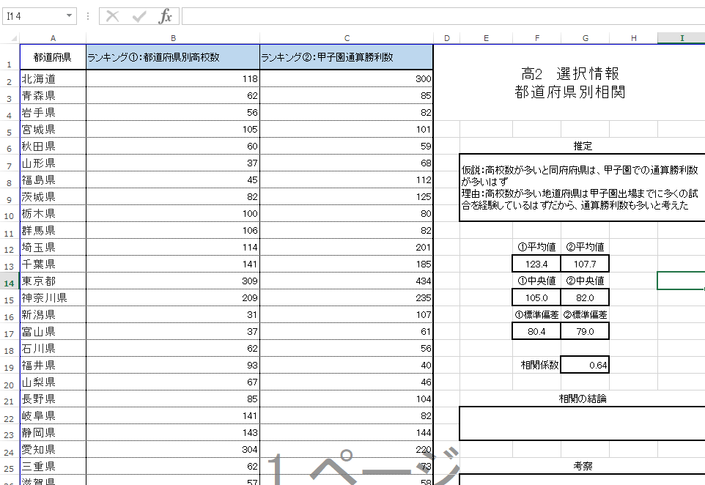
記入例
平均値・中央値
標準偏差
相関係数
が計算できた

Slide 22
ワークシートに記入する
◇手順２
①自動的に計算された平均値、中央値、標準偏差、
相関係数を記録する。
 | データ① | データ②
①平均値 （データ全体の平均）
②中央値 （真ん中の県のデータ）
③標準偏差 （データの散らばり・幅）
④相関係数 （データの関係ありなし）

Slide 23
中央値と平均値の違い
【60歳代・二人以上世帯】平均貯蓄額（平均値・中央値）
・平均:2026万円 ・中央値:700万円
→貯蓄の多い一部の人が平均値を引き上げている
【花巻東高校2013年卒業生】
・平均年収:5050万円 生涯平均年収：5.5億円
→大谷選手一人で平均値を引き上げている
平均値が全体を表すとは限らない！

Slide 24
記入例
平均値・中央値
標準偏差
相関係数
が計算できた

Slide 25
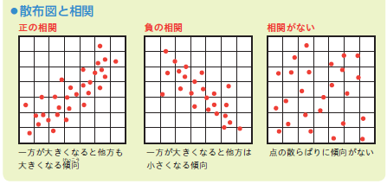
考察する①「相関」を確認する
考察 | ・検証結果から相関について考察する ・なぜそのような結果となったのかを考察する
相関関係があるかどうかを係数と散布図で判定する
相関係数 | 判定
-1～-0.7 | 強い負の相関がある
-0.7～-0.5 | 負の相関がある
-0.5～-0.3 | 弱い負の相関がある
-0.3～0.3 | 相関はない
0.3～0.5 | 弱い正の相関がある
0.5～0.7 | 正の相関がある
0.7～1 | 強い正の相関がある
某社教科書より

Slide 26
ワークシートに記入する
相関関係の 判定 | （例）弱い正の相関がある／相関がない
因果関係の 判定
考察
※考察で書くこと
・自分の仮説が正しかったか、違ったのか。
・なぜそういう結果となるのか、自分なりの分析を書く
①ＥＸＣＥＬのワークシートの判定・考察にも入力しよう
②名前も入力して、印刷しよう
※左上の「ファイル」→「印刷」→「印刷」ボタンを押す

Slide 27
関係があるかどうか どうやって調べるのか？
計算する
相関関係＝2つの要素が関係しあっている
正の相関＝一方が増えるともう一方も増える
負の相関＝一方が増えるともう一方は減る
因果関係＝原因と結果の関係があること
（例）疑似相関＝因果関係がないのにあるように見える
考える
※注意：相関関係があるからと言って因果関係が
あるとは限らない。因果関係があるときは、必ず
相関関係はある。

Slide 28
No.22 知識の整理

Slide 29
【知識の整理】１ データの活用
・（データサイエンス）＝データを専門的知識で分析
→データを分析すれば未来を予測可能
・データサイエンスの分析対象
従来（ 構造化データ ）＝数値や記号などのデータ
今は（ 非構造化データ ）＝音声や動画、画像も対象
・（ ビッグデータ ）＝大量かつ多様なデータ
（例）SNSの書込み、センサなど
→分析すればさまざまなことを予測できる

Slide 30
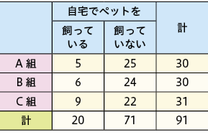
【知識の整理】２ データの分析
①データの収集
・（アンケート調査）＝多くの人に質問を行い回答を集める
・方法で：（質問紙調査）、（Web調査）、（街頭調査）
・対象で：（全数調査）、（標本調査）＝一部を抽出
・（オープンデータ）の利用＝国などが広く公開するデータ
②データの整理
１）データの確認：（欠損値）、（外れ値）を除く
２）集計：（単純集計）＝項目ごとに集計
（クロス集計）＝２以上の
カテゴリ間で集計

Slide 31
【知識の整理】３ データの種類
種類 | 尺度
（ 量的データ ） =計算できる | （間隔尺度）＝足し算・引き算が可能 例：温度、西暦 ←0は相対的
 | （比例尺度）＝全ての計算が可能 例：身長、年齢 ←0は絶対的な意味
（ 質的データ ） ＝計算できない | （名義尺度）＝数値に意味はない 例：電話番号、血液型
 | （順序尺度）＝数値の順序に意味あり 例：順位
Ｑ１ 地震の震度は何尺度？＝計算できず、数値の大小に意味があるから・・
Ｑ２ テストの点数は何尺度？＝計算できて、0に絶対的な意味があるから・・
Notes:
※間隔尺度は数値の順序に意味がありかつ差にも意味がある、しかし比には意味がない、比例尺度は大小・差にも意味がありかつ日にも意味がある＋0はないという意味

Slide 32
【知識の整理】４ 関係の分析
・（ 相関関係 ）＝２つの要素が互いに影響し合う
・（ 正の相関 ）＝一方が増えると、増える関係
・（ 負の相関 ）＝一方が増えると、減る関係
・（ 因果関係 ）＝原因と結果の関係のこと
→相関関係があるからと言って、必ず因果関係が
あるとは限らない！

Slide 33
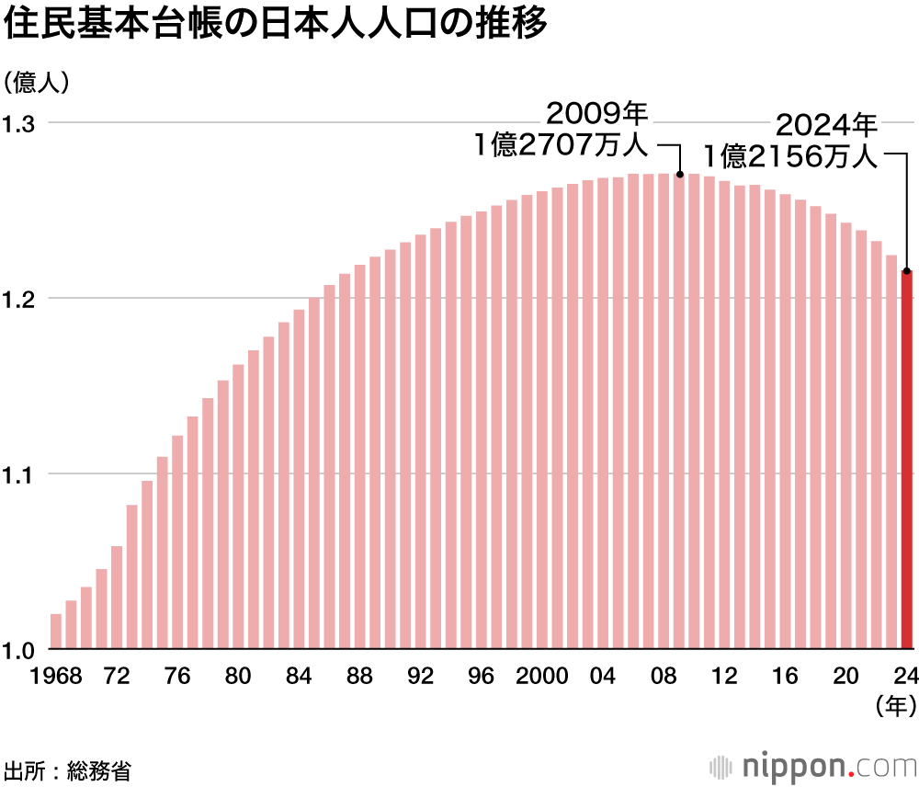
【確認課題】グラフで分析しよう

Slide 34
【確認課題】グラフで分析しよう
①最近はどのように変化している？
→最近いつから増えてる？減ってる？
②未来を予想した場合、どう変化すると予想できる
→今後どのように変化するのか
過去や最近のデータから未来が予想できる！

Slide 35
【振り返り】
No.2２の実習・学習で学んだこと、気づいたこと、考えたことを 箇条書きで3行以上書きましょう。

